Slide 1


Appel à Projet 2025
Réseau d’Ecoute, d’Appui et D’accompagnement
des Parents
(REAAP)
Présentation Opérateurs - lundi 10 février 2025
https://www.caf.fr/partenaires/caf-de-la-charente/partenaires-locaux/enfance-et-parentalite/parentalite/reaap

Slide 2
Le soutien à la parentalité à travers le REAAP
Alors que plus de deux parents sur cinq estiment aujourd’hui difficile l’exercice de leur rôle, la politique de soutien à la parentalité, réaffirmée par l’Etat dans le cadre de la stratégie nationale « Dessine-moi un parent », vise à répondre aux différentes préoccupations des parents relatives à l’arrivée du premier ou d’un nouvel enfant, à sa scolarité, à sa santé, à son équilibre et son développement, aux difficultés relationnelles rencontrées à certaines périodes charnières etc.
Le soutien à la parentalité s’adresse à tous les parents qui s’interrogent sur l’éducation de leurs enfants au quotidien. Dans une logique de prévention primaire universelle, c’est une composante à part entière de la politique familiale, qui s’adresse à toutes les familles, quels que soient leur catégorie socioprofessionnelle, leur lieu de résidence, leur composition, leurs vulnérabilités etc.
En valorisant les parents dans leur rôle, le soutien à la parentalité contribue à prévenir et accompagner les risques pouvant peser sur les relations intrafamiliales (ruptures familiales, relations conflictuelles parents/ados, etc.).
2
Notes:
Le double objectif poursuivi par les Clas (des actions en direction des enfants mais également de leurs parents pour consolider leurs rapports à l’école) constitue l’originalité de ce dispositif. C’est au titre de cette dimension de soutien à la parentalité que la branche Famille finance les Clas.
2

Slide 3
Le soutien à la parentalité à travers le REAAP
Les actions de soutien et d’accompagnement à la parentalité sont des actions mises en œuvre avec et pour les parents sur un territoire. Elles visent à mettre à leur disposition un ensemble de ressources, d’informations et de services pour les accompagner dans l’éducation de leurs enfants, aux moments clés de leur vie familiale, si et quand ils en ressentent le besoin.
Les porteurs des actions parentalité soutenues par les Caf et leurs partenaires s'inscrivent dans le cadre de la charte nationale de soutien à la parentalité et doivent respecter les principes du Contrat d’Engagement Républicain et de la charte de la laïcité de la branche Famille et de ses partenaires
Pour pouvoir bénéficier d’un financement par la branche Famille au titre des actions de soutien à la parentalité, les projets soutenus par les Caf doivent répondre aux critères définis par le référentiel national de financement des actions du fonds national de soutien à la parentalité (FNP1).

Slide 4

Le REAAP – Un dispositif fait par et pour les Parents
Il est important pour les Parents de savoir ce que vous attendez d’eux lorsqu’ils sont sollicités.
Porteurs des projets, pilotes ou co-pilotes.
Animateurs des actions.
Participants
…
Qu’attendez-vous des parents ?
En tant que parent (ou enfant de), qu’attendez-vous d’un REAAP ?
C’est quoi le soutien à la parentalité ?
C’est quoi un bon parent ?
C’est quoi un bon professionnel de la parentalité ?

Slide 5
La Charte Nationale de soutien à la parentalité
Mise en œuvre par arrêté du 29 juillet 2022, elle s’articule autour de 8 principes et constitue le socle d’intervention des actions de soutien à la parentalité à destination des familles.
Elle s’inscrit dans une démarche dite de « prévention primaire » visant à :
l’amélioration du bien-être de l’enfant et /ou de ses parents ;
le renforcement de la qualité du lien entre parents et enfants, par une meilleure communication mutuelle ;
le renforcement de la confiance des parents dans leurs compétences parentales ;
l’accompagnement des parents dans leurs postures et le renforcement de leur pouvoir d’agir en matière de parentalité.
Les objectifs visés par la présente charte:
Constituer un socle national cohérent et homogène basé sur des prérequis nécessaires dans la mise en place et le soutien des actions parentalité ;
Promouvoir au plus grand nombre les valeurs des actions de soutien à la parentalité ;
Garantir une qualité de service opposable aux familles.
Les principes posés par la Charte doivent constituer le socle des pratiques professionnelles et bénévoles des acteurs du soutien à la parentalité. Les porteurs de dispositifs et d’actions sont invités à intégrer les principes de la Charte dans leur projet.
Notes:
Tout cela sous deux axes d’approche> La cellule familiale hors du contexte social et en lien avec l’environnement proche à chacun ( professionnel & personnel)
5

Slide 6
La Charte Nationale de soutien à la parentalité
1/ Reconnaître et valoriser prioritairement les rôles, le projet et les compétences des parents ;
2/ S’adresser à toutes les familles quels que soient la situation familiale, le milieu social, l’environnement, le lieu de résidence, la présence d’un handicap ou les références ;
3/ Accompagner les parents en intégrant dans cette démarche toutes les dimensions et l’ensemble du contexte de la vie familiale, pour le bien-être de l’enfant et des parents eux-mêmes, et quel que soit l’âge de l’enfant ;
4/ Proposer un accompagnement et un soutien dès avant l’arrivée de l’enfant et jusqu’à son entrée dans la vie adulte ;
5/ Respecter les principes d’égalité entre les femmes et les hommes dans la parentalité et au sein de la sphère familiale ;
6/ Permettre à chaque parent d’occuper, dans la mesure du possible, sa place dans le développement de l’enfant ;
7/ Proposer des interventions diverses (collectives ou individuelles, dans des lieux dédiés, itinérants ou au domicile…) accessibles à toutes les familles sur l’ensemble du territoire et respectueuses des principes de neutralité politique, philosophique, et confessionnelle ;
8/ Garantir aux personnes qui recourent à une action de soutien à la parentalité que les bénévoles ou professionnels qui interviennent dans ce cadre ont une compétence ou bénéficient d’une formation dans ce domaine.
Notes:
Tout cela sous deux axes d’approche> La cellule familiale hors du contexte social et en lien avec l’environnement proche à chacun ( professionnel & personnel)
6

Slide 7

REAAP: La Charte de Laïcité
La branche Famille et ses partenaires s’engagent à se doter des moyens nécessaires à une mise en œuvre bien comprise et attentionnée de la laïcité. Cela se fera avec et pour les familles et les personnes vivant sur le sol de la République quelles que soient leur origine, leur nationalité, leur croyance.
promouvoir des liens familiaux et sociaux apaisés et de développer des relations de solidarité entre et au sein des générations
promouvoir la cohésion sociale et la solidarité dans le respect du pluralisme des convictions et de la diversité des cultures
La laïcité a pour principe la liberté de conscience.
La laïcité contribue au traitement égal de toutes et de tous. Elle reconnait la liberté de croire et de ne pas croire. La laïcité implique le rejet de toute violence et de toute discrimination.
Elle protège de toute forme de prosélytisme qui empêcherait chacune et chacun de faire ses propres choix.
nul usager ne peut être exclu de l’accès au service public en raison de ses convictions et de leur expression, dès lors qu’il ne perturbe pas le bon fonctionnement du service et respecte l’ordre public établi par la loi.
Les attitudes partagées et à encourager sont : l’accueil, l’écoute, la bienveillance, le dialogue, le respect mutuel, la coopération et la considération.
Elle garantit l’impartialité vis-à-vis des usagers et l’accueil de tous sans aucune discrimination.
7
Notes:
Le double objectif poursuivi par les Clas (des actions en direction des enfants mais également de leurs parents pour consolider leurs rapports à l’école) constitue l’originalité de ce dispositif. C’est au titre de cette dimension de soutien à la parentalité que la branche Famille finance les Clas.
7

Slide 8
Les porteurs de Projets
Les associations issues de la loi de 1901
Les associations reconnues d’utilité publique à caractère social ou sanitaire
Les établissements du secteur public et/ou privé à caractère social ou médico-social sanitaire ou d’enseignement
Les collectivités territoriales (communes, Epci)
Les acteurs du secteur privé lucratif, sous réserve qu’ils mettent en place une gestion désintéressée
Les parents eux-mêmes sous couvert d’un service ou structure porteuse permettant le versement de la subvention de la Caf (exemple: APE).
8
Notes:
8

Slide 9
Prérequis et les critères d’éligibilité
En premier lieu: répondre aux principes énoncés dans le référentiel des REAAP, la charte nationale du soutien à la parentalité et la charte de laïcité de la branche famille et de ses partenaires.
Pour consolider la cohérence territoriale, les projets et actions proposées doivent s’inscrire en lien avec le projet de territoire dans le cadre de la démarche CTG (convention territoriale globale)
Les actions proposées doivent s’adapter aux besoins de chaque territoire. Cela consiste notamment à mobiliser les partenaires dans une dynamique de projet pour garantir l’accès aux droits sur des champs d’intervention partagés dont le soutien à la parentalité.
Développer l’accessibilité et participation des parents
Le cadre d’intervention « collectif » doit faire écho à des besoins identifiés par les parents dans un diagnostic partagé.

Slide 10
Le schéma Départemental des Services aux Familles
  Fiche 9 – Accompagner à devenir Parent
    Mieux comprendre les impacts de l’arrivée d’un enfant dans la vie des familles, identifier plus précisément leurs besoins, leurs attentes et leurs difficultés afin d’apporter une réponse concertée et territorialisée (= réponse de proximité)
  Fiche 10 – Permettre des temps de répit familial
    Déterminer les enjeux et incidences psychiques liés au défaut de soutien familial
    Donner aux parents qui en ont besoins (besoins exprimés ou repérés) la possibilité d’être relayés, de souffler, pour prévenir le burn-out parental et préserver l’équilibre familial
  Fiche 11 – Soutenir les parents seuls
    Soutenir la fonction parentale dans les périodes d’éloignement ou d’absence du second parent.

Slide 11
La Convention d’Objectifs et de Gestion
Fiche thématique 4 – Soutenir les parents, en couple, seuls ou séparés, dans l’exercice de leur parentalité, de leur parentalité, de la naissance à l’adolescence.
a. Soutenir les parents dès l’arrivée de l’enfant par une action coordonnée […]. Démarche 1000 premiers jours
    Développement de groupes « naissance »
b. Favoriser l’accès des parents à une offre de soutien à la parentalité de proximité
    Développer le repérage des lieux ressources parentalité (maisons des parents ou référents familles des CS, …)
    Renforcer la visibilité et la structuration de l’offre parentalité
    Déploiement promeneur du net
c. Innover et diversifier les actions de soutien à la parentalité notamment pour les parents d’adolescents
    La prévention des risques liés au numérique. Proposition labélisation « P@rents, parlons numérique »
    Renforcement de l’axe innovation
    L’adolescence avec l’expérimentation d’actions multi-partenariales de soutien à la parentalité et aux adolescents de 11 à 18 ans.
    Renforcer la visibilité de l’ensemble des offres et dispositifs permettant le répit parental et familial
d. Renforcer l’accompagnement de la séparation auprès des deux parents
    Renforcer les offres visant à apaiser les conflits et maintenir le lien parents-enfants
    Elaborer et/ou déployer une offre de service dédiée au parent n’ayant pas la résidence principale de l’enfant
    Elaborer une offre spécifique pour les victimes et les auteurs de violences conjugales, en appui avec des partenaires spécialisées.

Slide 12

La sélection des Projets en lien avec le Projet de Territoire
Les temps et les lieux de « relais » et « répit » afin de prévenir l’épuisement parental et de préserver l’équilibre familial
L’accompagnement et la prévention des ruptures familiales (séparation, décès…)
L’accompagnement des parents au moment de la naissance et jusqu’aux trois ans de l’enfant
L’égalité fille garçon
La monoparentalité
Les violences intrafamiliales
Les pratiques éducatives parentales
L’utilisation des nouvelles technologies dans la cellule familiale
Les échanges de pratiques interculturelles
La maladie et/ou le handicap dans la famille
La place des grands-parents
Les parents détenus
La co construction des projets incluant les partenaires et la participation des usagers
Le développement des actions sur les territoires peu pourvu en offre parentale

Slide 13

Labéllisation
« P@rent, parlons numérique »

Slide 14

Des qualifications et des compétences requises pour les intervenants
Les gestionnaires, porteurs de projets doivent s’assurer de l’absence de condamnation de ses intervenants (demande extrait du bulletin n°3 du casier judiciaire)
Doté de compétences, expertises, expériences, connaissances
Garant du bon déroulement des actions proposées an lien avec les attendus du référentiel
          Des actions menées avec prévenance avec une démarche d’objectivité et de neutralité
Modalités de mise en œuvre
Expériences autour du soutien à la parentalité et/ou formation complémentaire à ce sujet
Objectifs poursuivis des actions
Favorise l’expression des parents sur les difficultés/ préoccupations qu’il exprime
Confidentialité des échanges
Orientation possible vers d’autres services
Analyse de pratique professionnelle fortement conseillée animée par des professionnels qualifiés et formés, extérieurs à la structure (8h/an/Etp)
Caractère temporaire de l’accompagnement
Libre adhésion

Slide 15
Animation des REAAP
Rappel des Objectifs:
Contribuer à la mise en œuvre d’une coordination locale des actions REAAP,
Associer les parents au REAAP (favoriser leur implication et leur participation) et soutenir leurs initiatives,
Partager les moyens d’intervention (matériels, humains),
Construire une culture commune et partagée,
Avoir une vision globale de l’offre proposée sur le territoire permettant d’ajuster le développement de projets autour des manques ou des besoins non couverts,
Permettre une meilleure articulation entre les projets et les acteurs et de s’inscrire dans une « feuille de route globale » pour le territoire concerné,
Renforcer les synergies entre acteurs et à leur élargissement à d’autres acteurs ou réseaux d’acteurs en contact avec des parents et leurs enfants notamment ceux cités dans le référentiel national,
Evaluer localement les actions réalisées en lien avec le projet de territoire,
Capitaliser des savoirs faire et les « bonnes pratiques »,
Respecter la Charte National de soutien à la Parentalité

Slide 16

Des conditions nécessaires pour la mise en œuvre des projets parentalités La nécessaire inscription dans une dynamique de réseau
Articuler vos interventions avec les offres de service existantes sur le territoire et contribuer ainsi à la coordination locale des actions parentalité ;
Connaitre l’ensemble des offres de service et dispositifs présents sur le territoire pour mieux orienter les parents
Soutenir la mutualisation et la capitalisation des savoir-faire
Renforcer la synergie entre acteurs
Améliorer et renforcer les démarches d’évaluation
Promouvoir auprès des parents, élus, institutions, les actions parentalité

Slide 17
Une identité commune – Un logo commun
Favoriser le repérage
Un logo commun pour l’ensemble des territoires
Favoriser le repérage et la lisibilité de nos actions
Permettre la valorisation d’une identité commune

Slide 18
Eléments budgétaires
La notion de co-financement
Le porteur de projet doit solliciter plusieurs financeurs. Le principe du co-financement est une règle permettant d’inscrire les projets dans une dynamique partenariale.
Le financement alloué par la branche famille de la Caf permet de soutenir jusqu’à 80% du coût de l’action dans la limite de l’enveloppe disponible. Ce pourcentage ne sera pas attribué de manière systématique, mais sera apprécié en fonction des partenariats pouvant être mobilisés en complément.
Toute action y compris celle précédemment financée fera l’objet d’un nouvel examen et ne fera pas l’objet d’une reconduction systématique de financement ni sur le principe ni sur le montant.
Rappel de la gratuité ou la participation symbolique pour les familles
Les dépenses retenus (hors prestation de service)
  Les frais d’intervenants (honoraires et déplacements) - Les devis des intervenants doivent être fournis en pièce annexe pour justification
  Les frais de personnels
  Les frais de location de salle
  Les charges liées à la communication
Seuls les dépenses de mises à dispositions seront prises en compte dans les budgets (non-prise en compte de la valorisation du bénévolat)

Slide 19
Eléments budgétaires
Attention : La subvention globale sollicitée auprès de la Caf ne doit pas être inférieure à 1500 €.
Ce qui sous-entend, que le coût total du projet ne doit être inférieur à 1875 € (règle des 80 %).
Exemple 1 : l’association X dépose un projet avec 3 actions :
action 1 : cout total de l’action : 3000 € dont une subvention Caf Fnp de 1000€
action 2 : cout total de l’action : 3000 € dont une subvention Caf Fnp de 1000€
action 3 : cout total de l’action : 3000 € dont une subvention Caf Fnp de 1000€
Subvention totale sollicitée auprès de la Caf = 3000 € >>>> dossier éligible
Exemple 2 : l’association X dépose un projet avec 3 actions :
action 1 : cout total de l’action : 3000 € dont une subvention Caf Fnp de 100€
action 2 : cout total de l’action : 3000 € dont une subvention Caf Fnp de 100€
action 3 : cout total de l’action : 3000 € dont une subvention Caf Fnp de 100€
Subvention totale sollicitée auprès de la Caf = 300 € >>>> dossier non éligible sur le Fnp

Slide 20
Contacts
Angoulême, Soyaux | Hélène RAYMOND | helene.raymond@caf16.caf.fr |  05 17 20 20 39
La Couronne ; Puymoyen ; Magnac sur Touvre ; Ruelle sur Touvre ; L’Isle d’Espagnac ; Mornac ; Touvre ; Garat ; Bouëx ; Dirac ; Vouzan ; Sers ; Dignac ; Torsac ; St Michel ; Nersac ; Trois-Palis ; Sireuil, Voeuil et Giget ; Roullet St Estèphe ; Claix, Mouthiers sur Boeme ; Plassac Rouffiac ; Voulgézac | Victoria WELTER | victoria.welter@caf16. caf.fr |  05 17 20 20 40
Gond-Pontouvre ; St Yrieix ; St-Saturnin ; Linars ; Fléac ; Jauldes ; Brie ; Champniers ; Vindelle ; Balzac ; Asnières sur Nouère ; Marsac | Marine Chocat | marine.chocat@caf16.caf.fr |  06 21 66 21 38
Communauté d’Agglomération Grand Cognac | Blandine REMY | blandine.remy@caf16.caf.fr |  05 45 35 49 01
CdC Charente-Limousine ; CdC La Rochefoucauld Porte du Périgord | Sarah LOUIS Céline DAVID | sarah.louis@caf16.caf.fr celine.david@caf16.caf.fr | 06 21 66 20 07  05 45 94 42 23
CdC 4B Sud Charente ; Cdc Lavalette Tude Dronne | Béatrice JOURDE | beatrice.jourde@caf16.caf.fr |  05 45 35 49 06
CdC Cœur de Charente ; Cdc Val de Charente ; Cdc Rouillacais | Nicolas SIMON | nicolas.simon@caf16.caf.fr |  05 45 35 49 08

Slide 21

Modalité de dépôt des Appels à Projets 2025
du 10 février 2025 au 07 mars 2025
  Dépôt des demandes 2025 : https://elan.caf.fr/aides
  Dépôts des bilans 2024 (ELAN): https://elan.caf.fr/aides
  Documents d’appui : https://www.caf.fr/partenaires/caf-de-la-charente/partenaires-locaux/enfance-et-parentalite/parentalite/reaap
Contact Appui Plateforme ELAN
Ludovic ADRIEN: ludovic.adrien@caf16.caf.fr – 06 12 92 09 11

Slide 22


Slide 23
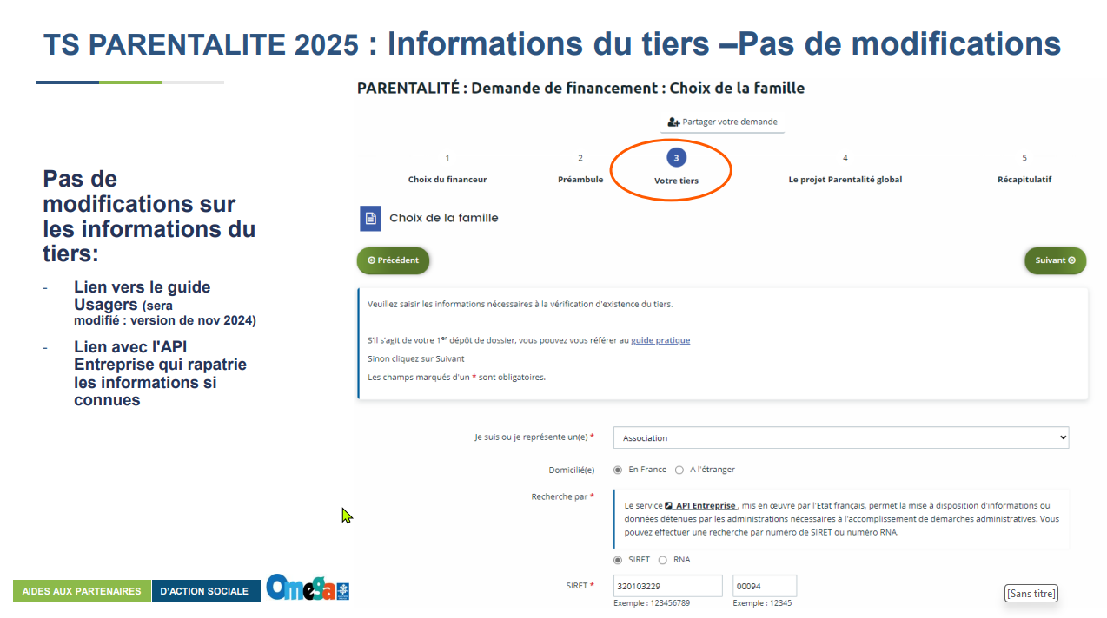

Slide 24
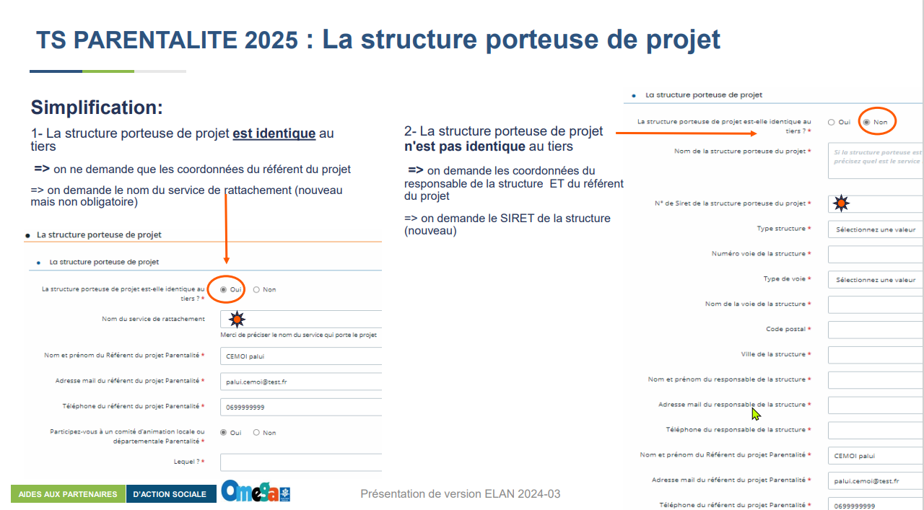

Slide 25
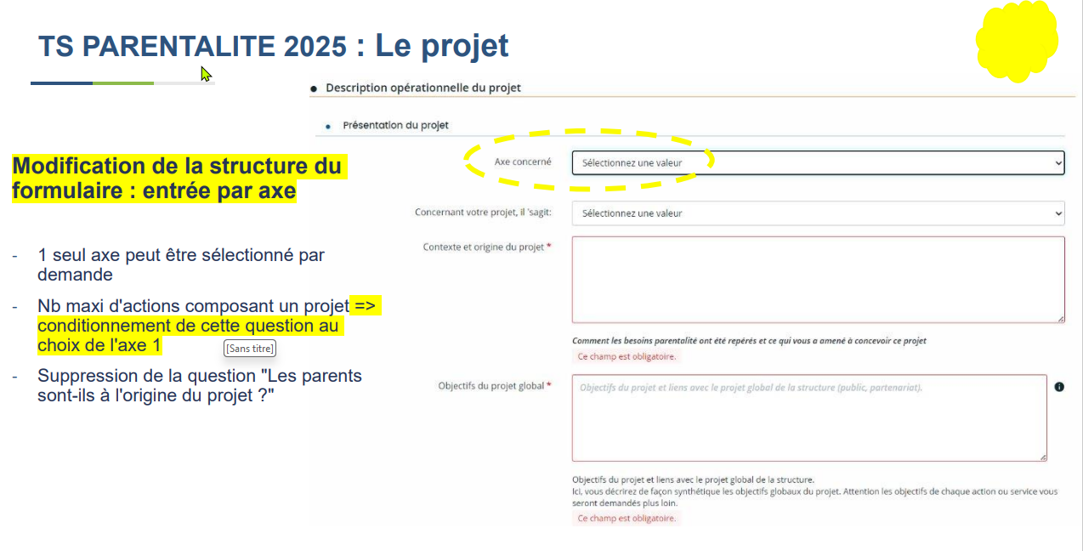

Slide 26
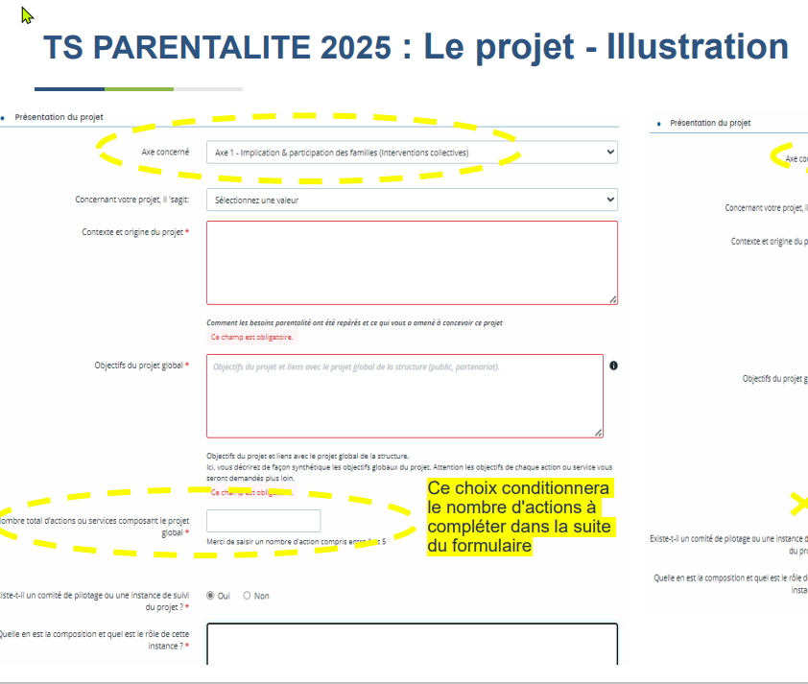

Slide 27
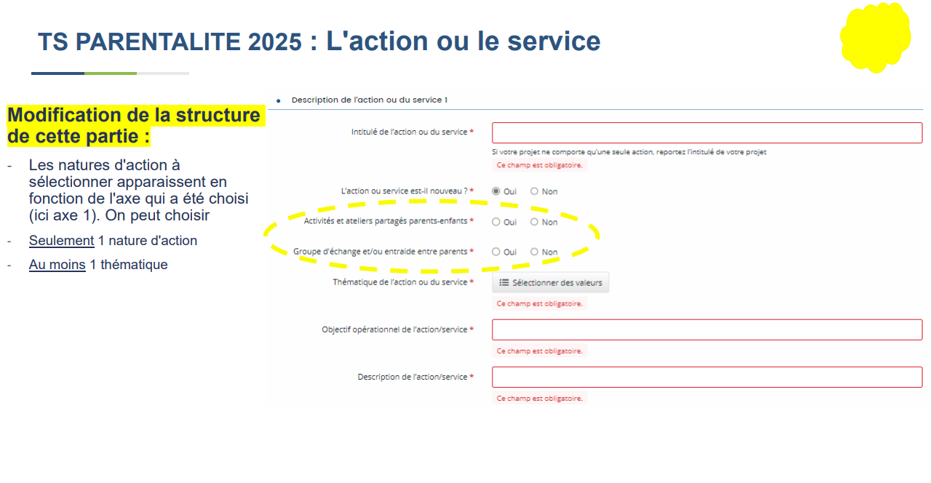

Slide 28
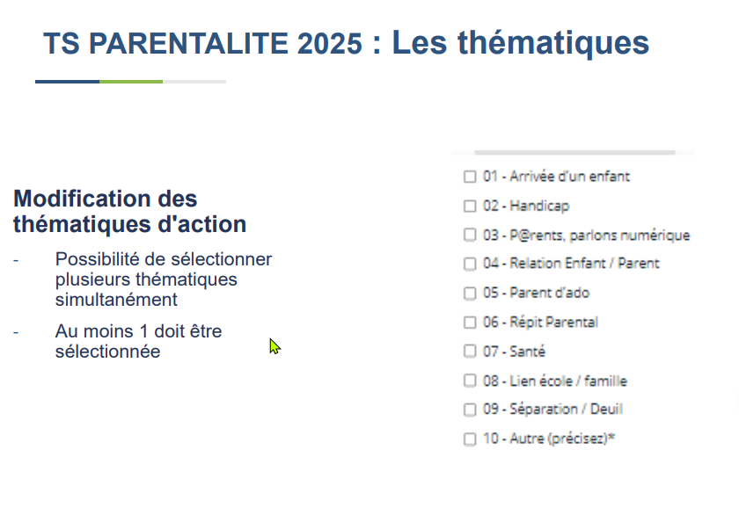

Slide 29
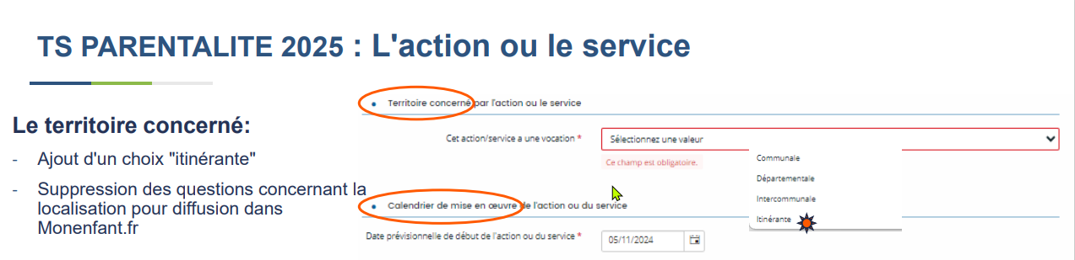

Slide 30
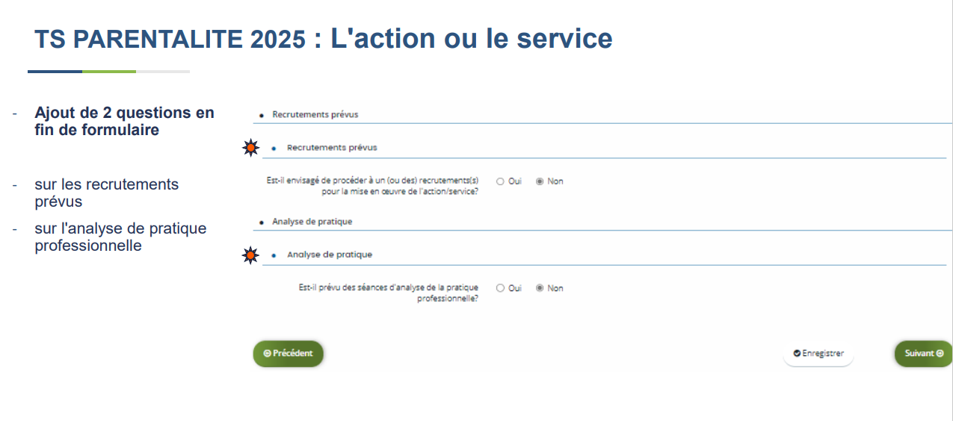

Slide 31
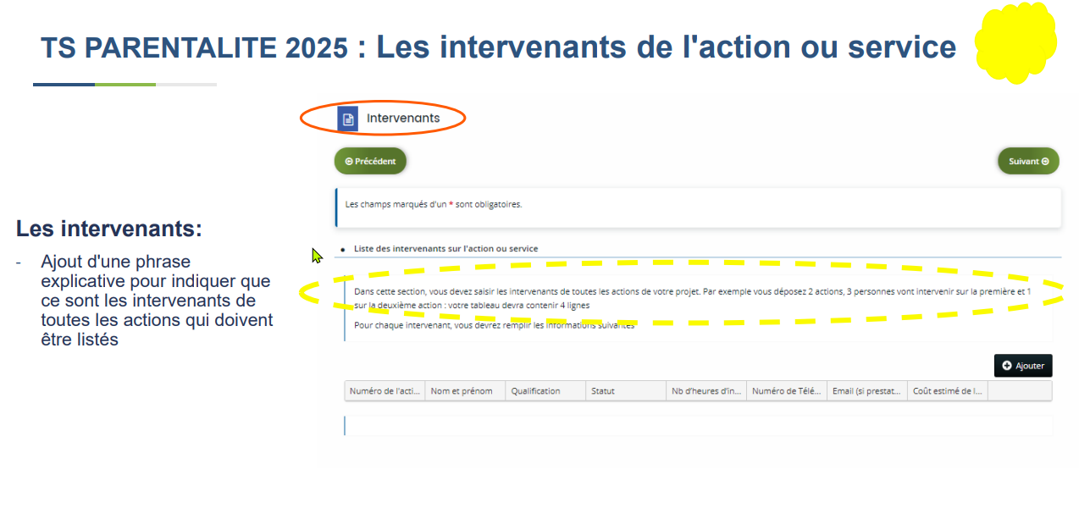

Slide 32
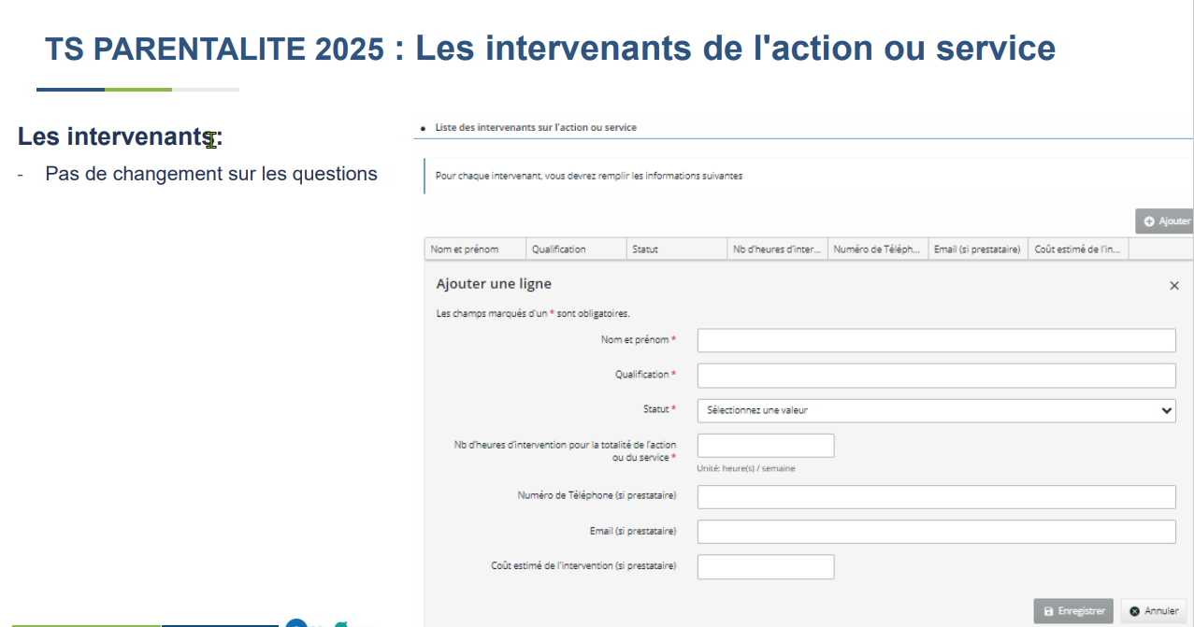

Slide 33
Avez-vous des questions ?

Slide 34
MERCI POUR VOTRE ATTENTION
Retrouvez l’ensemble des documents afférents à l’Appel à Projets REAAP 2025 sur le lien suivant :
https://www.caf.fr/partenaires/caf-de-la-charente/partenaires-locaux/enfance-et-parentalite/parentalite/reaap

